Slide 1
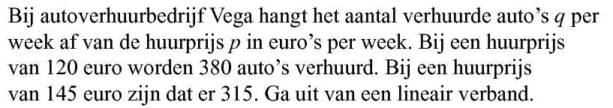




















Opgave 25
prijs in euro
aantal auto’s
$$\left(p , q\right)$$
$$q$$
De grafiek van $q$ gaat door de punten:
$$\left(120,380\right)$$
en
$$\left(145,315\right)$$
$$p$$
$$met a=\frac{∆q}{∆p}$$
$$=\frac{315−380}{145−120}$$
$$=\frac{−65}{25}$$
$$q=a∙p+b$$
$$=−2,6$$
dus
$$q=−2,6∙p+b$$
geeft
$$380=−2,6∙120+b$$
door
$$\left(120 , 380\right)$$
$$380=−312+b$$
$$692=b$$
De formule van $q$:
$$q=−2,6∙p+692$$

Slide 2
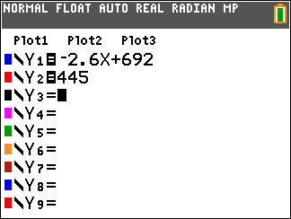
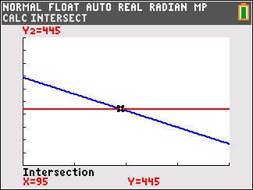
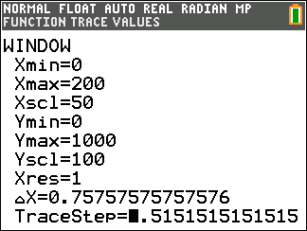














Opgave 25
prijs in euro
aantal auto’s
$$\left(p , q\right)$$
$$q=−2,6∙p+692$$
$$p=180$$
$$q=−2,6∙180+692$$
$$=224$$
Er worden dan $224$ auto’s verhuurd
of
$$445=$$
$$−2,6∙p+692$$
Voer in:
$$445−692=−2,6∙p$$
$$Y_{1}=−2,6∙x+692$$
$$−247=−2,6∙p$$
$$Y_{2}=445$$
calc-intersect op venster $\left[0,200\right]x[0,1000]$
$$95=p$$
geeft
$$x=95$$
Bij meer dan $95$ euro worden er minder dan $445$ auto’s verhuurd

